Slide 1


Název projektu: | ZŠ Háj ve Slezsku – Modernizujeme školu
Číslo projektu: | CZ.1.07/1.4.00/21.3459
Oblast podpory: | Zlepšení podmínek pro vzdělávání na základních školách Vzdělávání pro konkurenceschopnost č. výzvy 21, prior. osa 7.1. Počáteční vzdělávání
Výuková oblast: | Člověk a jeho svět
Číslo materiálu: | VY_12_INOVACE_258
Ročník: | 5.
Sada: | Vlastivěda
Druh: | prezentace
Autor: | Mgr. Gregorová Vladana
Název: | Liberecký kraj
Anotace: | V základních bodech se žáci seznamují s Libereckým krajem, jeho povrchem, vodstvem, zemědělstvím,…pro rychlejší upevnění učiva je doporučená práce s mapou. V prezentaci se děti seznamují i s místními pověstmi – podpora čtenářské gramotnosti.
Datum vytvoření: | 5.2.2013
Datum ověření:

Slide 2
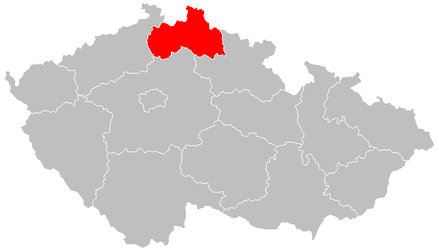
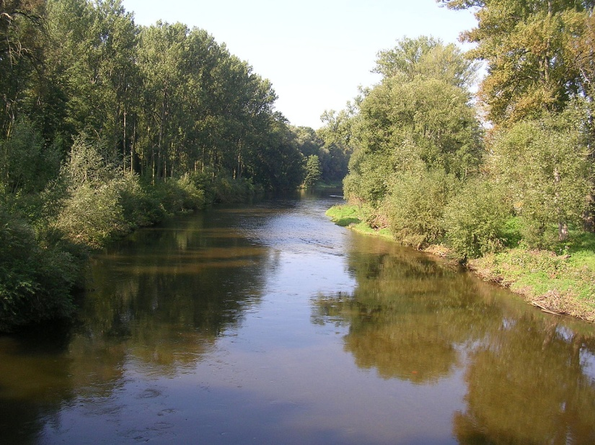
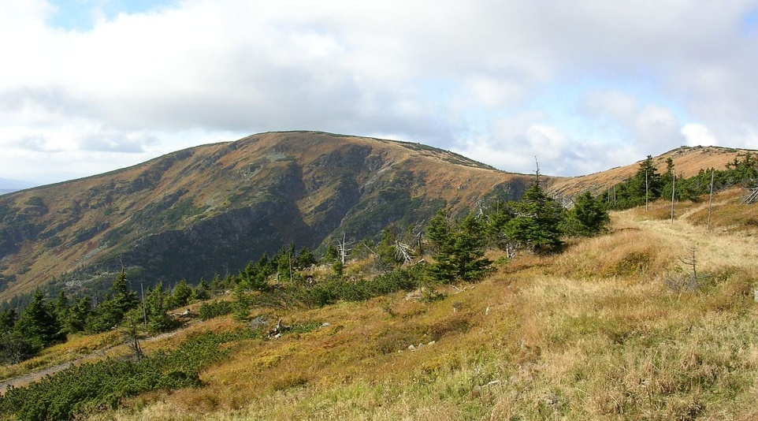
LIBERECKÝ KRAJ

Slide 3
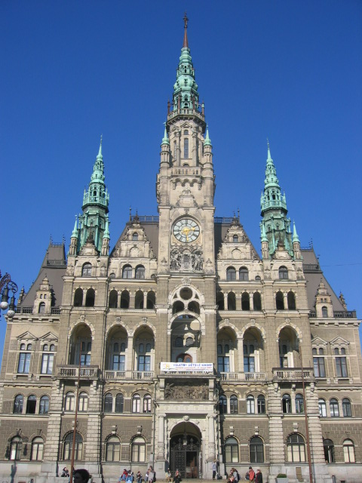
Pojmy na mapě:
města: Jablonec nad Nisou, Semily, Turnov, Česká Lípa,
Frýdlant,
povrch: Česká tabule, Lužické hory, Jizerské hory, Český ráj,
Krkonoše- Sněžka
vodstvo: Labe, Jizera, Nisa, Máchovo jezero
LIBEREC
krajským městem Libereckého kraje
nazýván městem pod Ještědem
můžeme zde navštívit ZOO, zábavné
centrum, Babylon, liberecké podzemí,
radnice

Slide 4
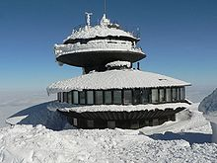
POVRCH
Česká tabule, Lužické hory, Jizerské hory,
Český ráj
Krkonoše
Sněžka 1620 m.n.m

Slide 5
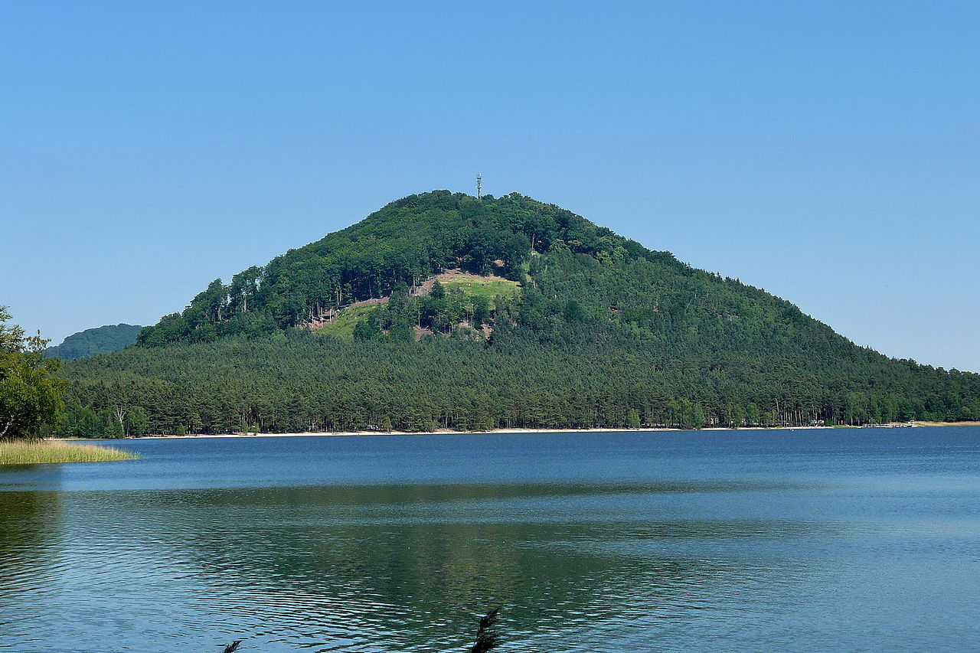
VODSTVO
Labe, Jizera, Nisa,
Máchovo jezero
– vytvořeno člověkem

Slide 6
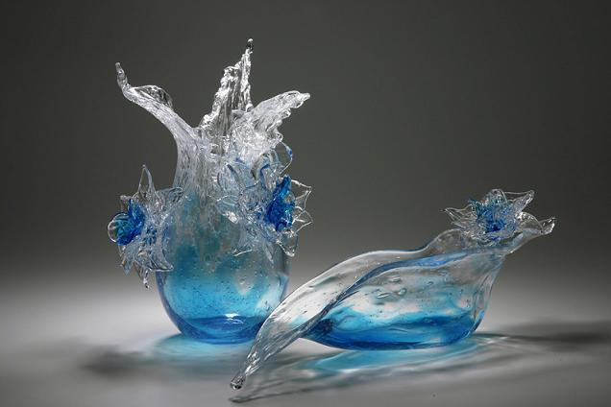
ZEMĚDĚLSTVÍ
- především živočišná výroba
produkce mléka, výroba mléčných výrobků
oves, pícniny
PRŮMYSL
NOVÝ BOR - sklářství

Slide 7
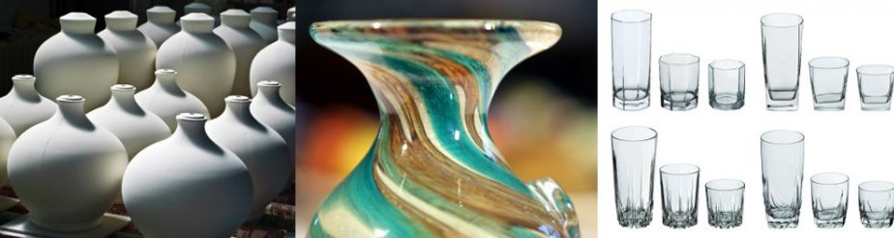
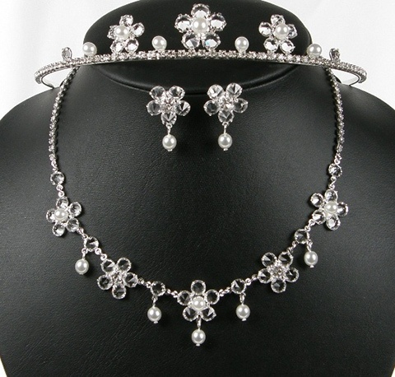
LIBEREC
sklářství , strojírenský průmysl
JABLONEC NAD NISOU
- bižuterie

Slide 8
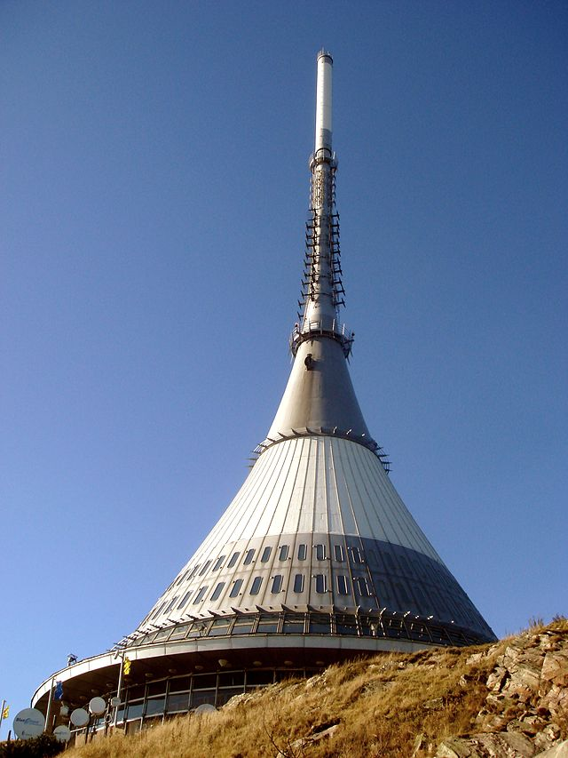
PAMÁTKY A ZAJÍMAVOSTI
- vrchol
nedaleko
Liberce
- oceněn Perretovou cenou: za architektonicky zajímavou stavbu
Ještěd

Slide 9
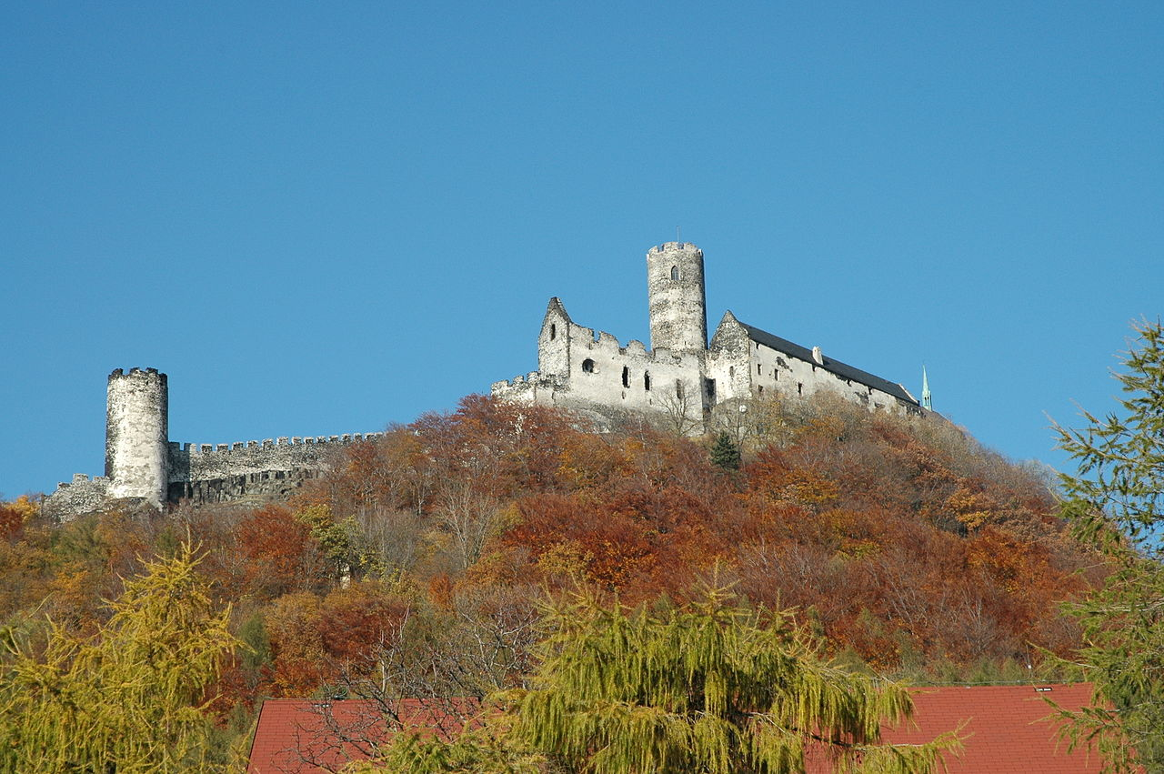
hrad Bezděz
- gotický hrad
postaven Přemyslem OtakaremII.

Slide 10
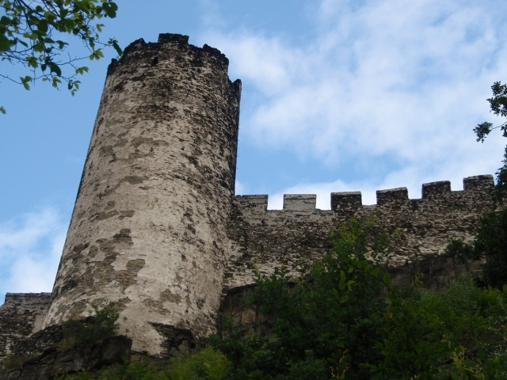
dominují dvě věže:
první Velká věž -vysoká 40 metrů se zdmi tlustými 5 metrů
nižší Čertova věž - chránící prostor třetí brány -zde prý kdysi sídlilo několik čertů, kteří se v různých zvířecích podobách zjevovali na cimbuří věže a děsili hradní posádku
Čertova věž

Slide 11
Pověst o čertově stěně – hrad Bezděz
Od hradu k Ještědu se táhne dlouhá čedičová zeď, nazvaná Čertova. Její vznik je dodnes záhadou. Převládá mínění, že je to láva vylitá ze sopky. Její vznik opět vysvětluje pověst. Před lety se usídlili v tomto místě tři čerti. Jednou k nim přijel jezdec na bílém koni a otázal se jich: „Který z vás tří je nejrychlejší? Rád bych s ním uzavřel sázku.“
„Já jsem nejrychlejší,“ řekl první čert. „Vystřel šíp a já jej v běhu chytím.“ „To mi nestačí,“ odpověděl jezdec. I přihlásil se druhý čert: „Jeď a já stačím dláždit kamením všechny stopy, které tvůj kůň zanechá v zemi.“ Ani s tím se jezdec nespokojil. Tu se přihlásil čert třetí: „Já jsem rychlý jako tvoje myšlenka. Na co si pomyslíš, všechno ti stačím udělat.“ „Přijímám sázku,“ řekl jezdec. „Chci mít postavenou zeď, která bude obíhat toto místo ve velikém kruhu. Běž a stav kudy chci, aby vedla! Nedohoním–li tě dřív, než kohout zazpívá, vyhraješ.“

Slide 12
Pomyslil si jezdec, kterými osadami má zeď vést, a čert v tu chvíli měl zeď hotovou. I jede jezdec, co jen jeho koni síly stačí, jako vichr se žene úvalem i strání a čert stále před ním běží, ze záňadří bere kameny a skládá je v dlouhou zeď.
Až teprve, když se blížili k místu, odkud začali závodit, dohnal jezdec znaveného čerta. Však tu již první paprsek slunce padl na vrcholky hor – a vzápětí se ve vsi ozvalo kohoutí zakokrhání. Čert odhodil zástěru, v níž měl kamení, z kamení se navršila hora. Sázku prohrál, jeho dílo tu však zůstalo.
Aby se páni hradu ochránili od této nezvané rohaté chasy, postavili si v hradě kapli svatého Michala, archanděla, který proslul statečností v boji s ďábly. Čerti se však usídlili ve věži u třetí hradní brány a tropili vždy hluk, kdykoliv měl kněz v hradní kapli bohoslužby. Působilo jim potěšení, jestliže lidem naháněli strach, a proto se rádi měnili v rozmanitá zvířata – černé kohouty a kozly. Zjevovali se také na cimbuří věže a děsili hradní posádku. Dnes je hrad neobydlen, takže je od všech rohatců pokoj.

Slide 13
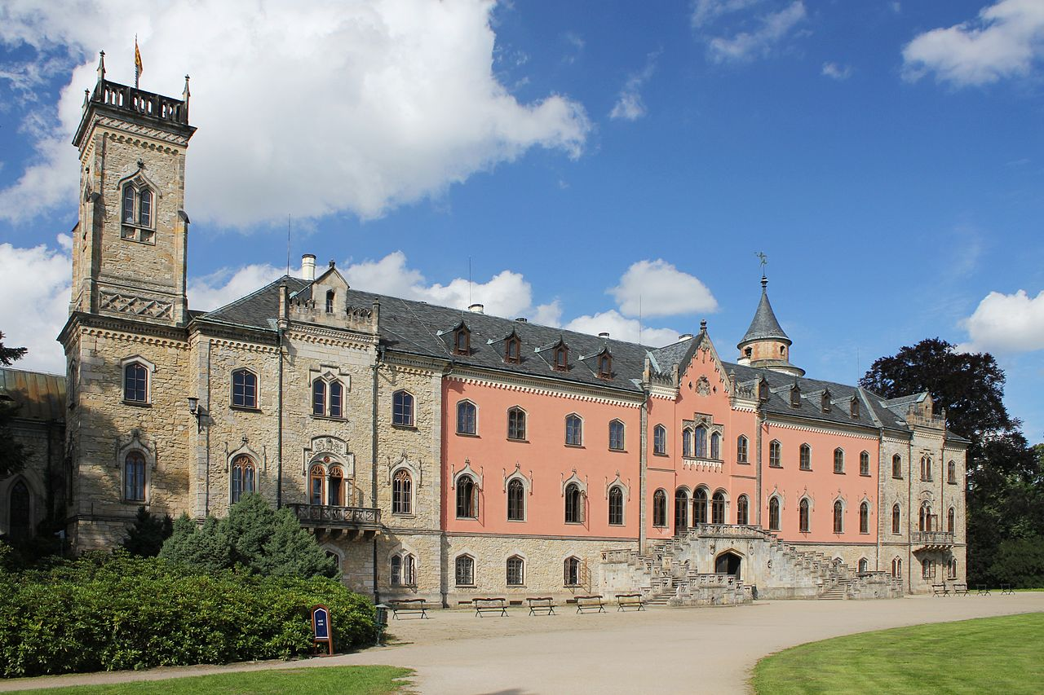
zámek Sychrov
historie: tvrz 15.stol. – pánský kamenný dům 16.stol.
– barokní zámek 17.stol.
– velká přestavba v romantický
novogotický zámek 18.stol. – největší rozkvět

Slide 14
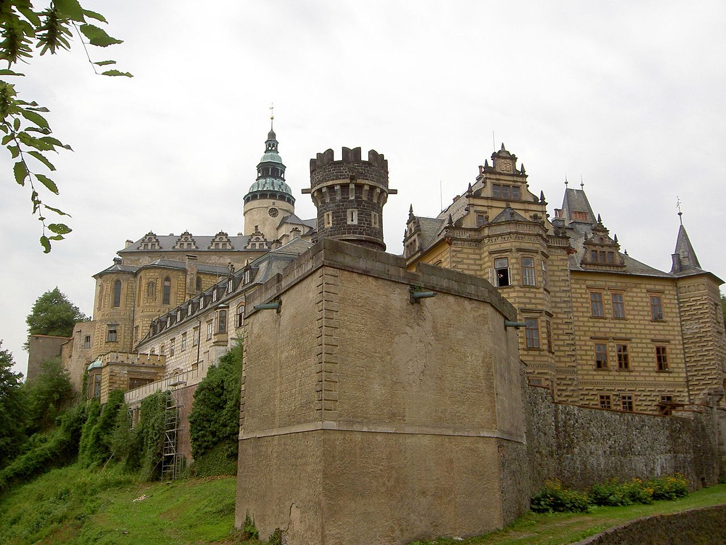
zámek Frýdlant
-renesanční zámek
- velká sbírka husitských zbraní

Slide 15
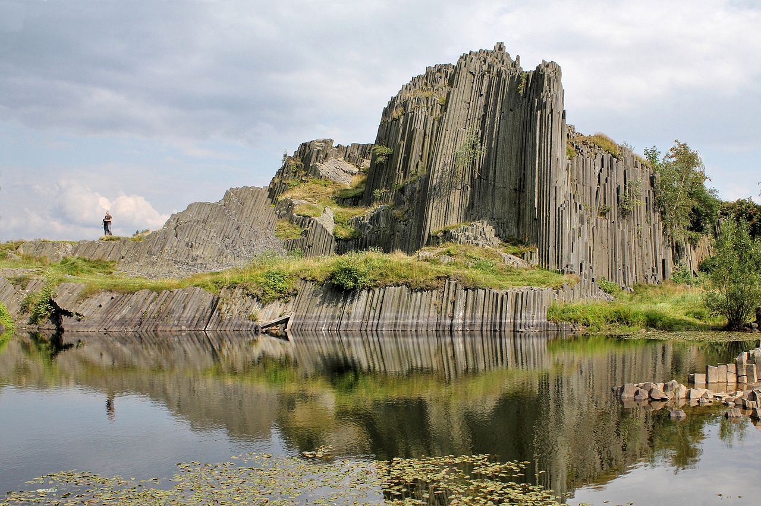
Panská skála
čedičová skála – tzv.varhany
patří mezi CHKO
skála se objevila ve filmové pohádce
Pyšná princezna

Slide 16
Opakování učiva
Přesmyčky: najdi v přesmyčce památku Libereckého kraje:
TĚJEŠD
DĚBEZZ
RVCHOSY
RÝNTFLAD
SKÁÁPN ÁALSK
CHOMÁVO JZEERO

Slide 17
Správné řešení
TĚJEŠD - JEŠTĚD
DĚBEZZ - BEZDĚZ
RVCHOSY - SYCHROV
RÝNTFLAD - FRÝDLANT
SKÁÁPN ÁALSK - PÁNSKÁ SKÁLA
CHOMÁVO JZEERO - MÁCHOVO JEZERO

Slide 18
Použité odkazy: obrázky:
https://cs.wikipedia.org/wiki/Libereck%C3%BD_kraj#mediaviewer/File:Je%C5%A1t%C4%9Bd.jpg
https://cs.wikipedia.org/wiki/Libereck%C3%BD_kraj#mediaviewer/File:2004_Liberecky_kraj.PNG
https://cs.wikipedia.org/wiki/Libereck%C3%BD_kraj#mediaviewer/File:Koteln%C3%AD_j%C3%A1my,_od_Zlat%C3%A9ho_n%C3%A1vr%C5%A1%C3%AD_%2803%29.jpg
https://cs.wikipedia.org/wiki/Libereck%C3%BD_kraj#mediaviewer/File:Jizera_pod_ploukonick%C3%BDm_mostem.jpg
https://cs.wikipedia.org/wiki/Libereck%C3%BD_kraj#mediaviewer/File:Radnice_Liberec.jpeg
https://cs.wikipedia.org/wiki/Sn%C4%9B%C5%BEka#mediaviewer/File:Schronisko_Sniezka.JPG
https://cs.wikipedia.org/wiki/M%C3%A1chovo_jezero#mediaviewer/File:Born%C3%BD_nad_M%C3%A1chov%C3%BDm_jezerem.jpg
https://cs.wikipedia.org/wiki/Pansk%C3%A1_sk%C3%A1la#mediaviewer/File:Pansk%C3%A1_sk%C3%A1la%286%29_edit.jpg
https://cs.wikipedia.org/wiki/Fr%C3%BDdlant#mediaviewer/File:Fr%C3%BDdlant_Castle.jpg
https://cs.wikipedia.org/wiki/Sychrov_%28z%C3%A1mek%29#mediaviewer/File:Sychrov_Castle_%283%29.jpg
https://cs.wikipedia.org/wiki/Bezd%C4%9Bz_%28hrad%29#mediaviewer/File:Bezdez_0.jpg

